Slide 1

JGZ verpleegkundige en arts

Slide 2





Richtlijn
Preventie, Diagnostiek en Behandeling
van Hyperbilirubinemie
bij pasgeborenen >35 weken
multidisciplinaire EBRO richtlijn

Slide 3
Knelpunt: Kernicterus door bilirubine
is vermijdbaar maar komt nog steeds voor
Tijdig herkennen galgangatresie
Knelpunt: preventie en tijdig herkenning
adequate behandeling
Oplossing: goede samenwerking
multidisciplinaire richtlijn
NVK, KNOV, NVOG, NHG-VAH, AJN,
NVKC,STING,Kind & Ziekenhuis

Slide 4
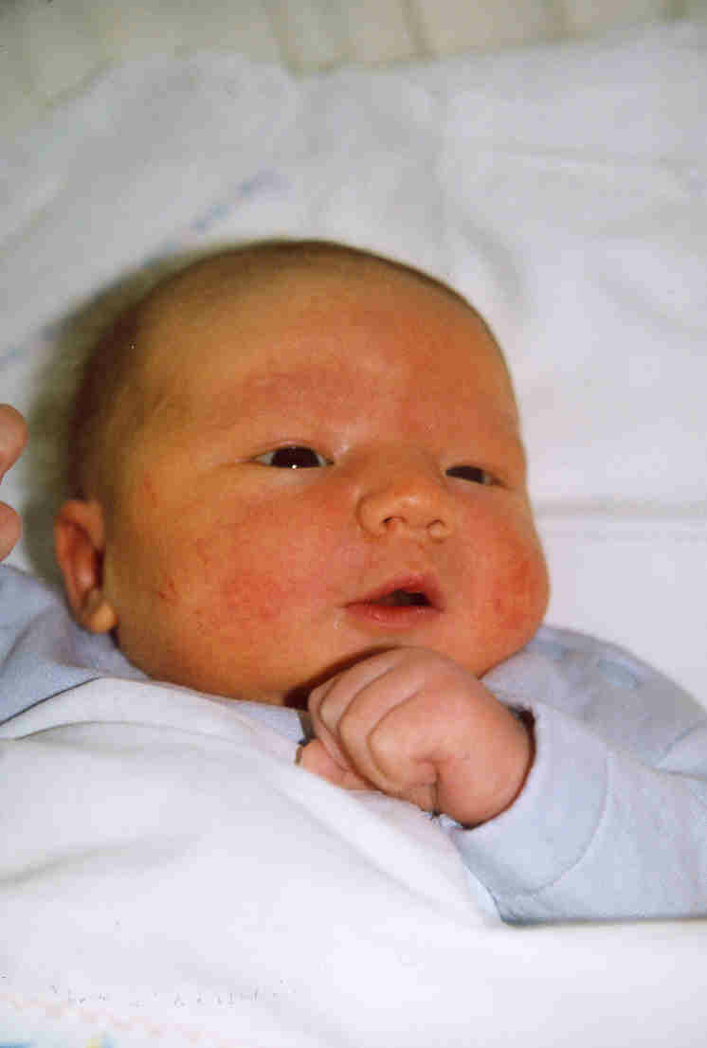
Fysiologische icterus neonatorum
Vrijwel alle pasgeborenen kortdurend geel
Bilirubine in bloed en huid
Vanaf 2e -4e dag tot einde eerste week
Vanaf hoofd – romp – armen/benen
Maximum op 3-4e dag: 80-100 umol/l
Duur meestal 8 tot maximaal 14 dagen
Door onrijpheid van lever

Slide 5
Icterus – geelzien - Hyperbilirubinemie
Gele verkleuring van huid en
slijmvliezen stapeling van bilirubine
teveel bilirubine, invloed op hersenen
- Sufheid
- Slecht drinken
- Dehydratie
Risico op hersenschade - kernicterus

Slide 6
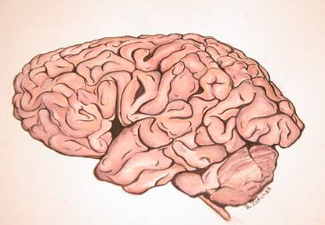
bilirubine stofwisseling
Bloed
bilirubine
omzetting
geconjugeerd
bilirubine
hersenen
lever
gal
rode
bloed
lichaampjes
darmen
heropname
bilirubine
ontlasting

Slide 7
Pathologische Hyperbilirubinemie
Te snel geel (<24hr), te hoog TSB, te lang hoog TSB
Oorzaken
- te veel bilirubine gemaakt
- te weinig bilirubine omgezet
- te trage uitscheiding van bilirubine

Slide 8
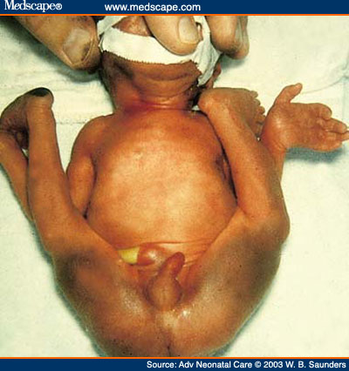
Oorzaken van hyperbilirubinemie
- te veel bilirubine gemaakt
te hoge bloedafbraak = hemolyse
hematomen
polycytemie
bloedgroepantagonismen
aandoeningen van erythrocyten
G6PD, sferocytose etc.
- te trage omzetting van bilirubine
- te trage uitscheiding van bilirubine

Slide 9
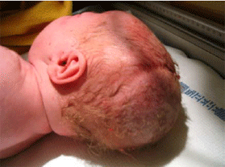
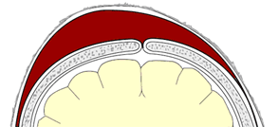
Oorzaken van hyperbilirubinemie
- te veel bilirubine gemaakt
Hematomen
Cefaal hematoom
blauwe stuit

Slide 10
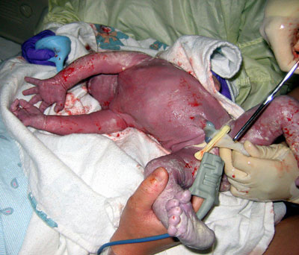
Oorzaken van hyperbilirubinemie
- te veel bilirubine gemaakt
Polycytemie = teveel rode bloedlichaampjes
= te dik / stroperig bloed
plasma
cellen
normaal
polycytemie
Paars - plethorisch

Slide 11
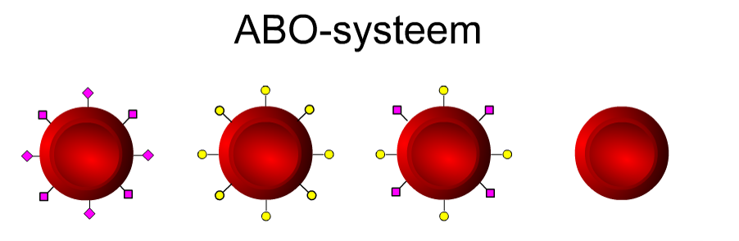
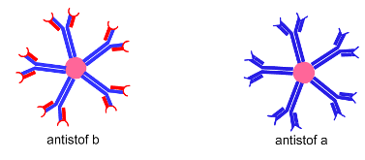
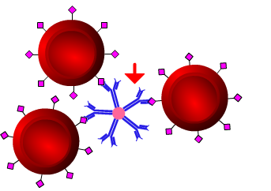
Bloedgroepen-antagonismen
Rode bloedlichaampjes
met antigenen
Antistoffen tegen
rode bloedlichaampjes
Bloedgroep A met
antistoffen tegen A
- klontering
- bloedafbraak

Slide 12
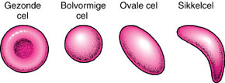
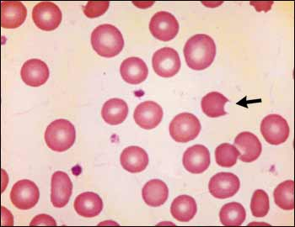
Oorzaken van hyperbilirubinemie
- te veel bilirubine gemaakt
te hoge bloedafbraak = hemolyse
aandoeningen van erythrocyten
G6PD, sferocytose etc.
G6PD ziekte van wand
van rode bloedlichaampjes
- sneller kapot
afwijkende vorm
= sneller kapot

Slide 13
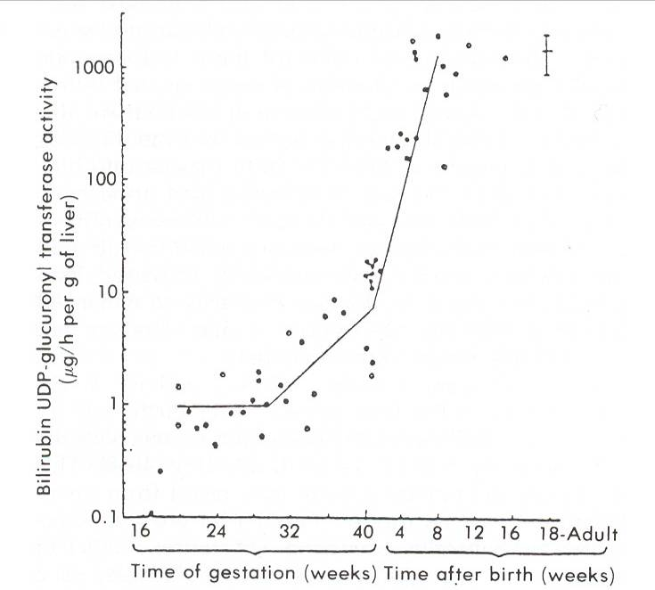
Oorzaken van hyperbilirubinemie
- te veel aanbod aanbod ongeconjugeerd bilirubine
- te trage omzetting van bilirubine
= conjugatiestoornis
leverenzymrijping (“fysiologische icterus”)
borstvoedingsicterus
leverenzymdeficientie
congenitale infecties
- te trage uitscheiding van bilirubine
rijping leverenzymen

Slide 14
Oorzaken van hyperbilirubinemie
- te trage omzetting van bilirubine
conjugatiestoornis
leverenzymrijping (“fysiologische icterus”)
borstvoedingsicterus
- eerste levensweek vooral te weinig
voedingsinname
- na de eerste week ?? Enzijmrijping ?
leverenzymdeficientie
- aangeboren leverziekten
congenitale infecties
- viraal

Slide 15
Oorzaken van hyperbilirubinemie
- te veel aanbod aanbod ongeconjugeerd bilirubine
- te trage omzetting van bilirubine
- te trage uitscheiding van bilirubine
vaak ook geconjugeerd = cholestase = galafvloedstoornis
galwegobstructie
congenitale infecties
levercelbeschadeging
urineweginfecties

Slide 16
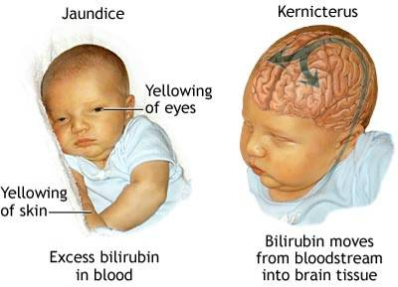
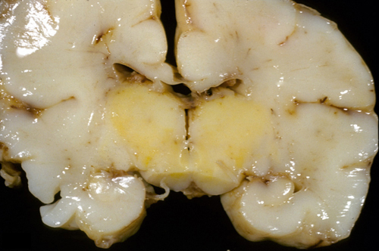
Fasen van kernicterus
Acuut
slecht drinken,sloom, slap
later geirriteerd, juist hypertoon,
hoog-huilen, overstrekken en koorst
Afwisselend slap en overstrekken
stupor – convulsies – coma
overlijden
Chronisch
chorea athetose = spastisch
doofheid
verticale blikparese
tandverkleuringen
meestal IQ gespaard

Slide 17

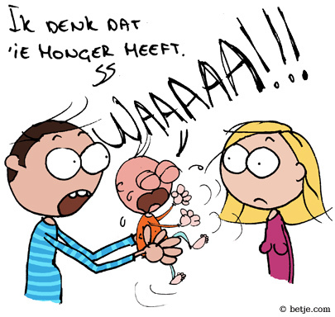
Kernicterus
Onderliggende oorzaken wereldwijd
Glucose 6 fosfaat dehydrogenase deficientie (G6PD)
Bloedgroepantagonismen
Ondervoeding aan de borst

Slide 18
Kernicterus
Glucose 6 fosfaat dehydrogenase deficientie
(G6PD-deficientie)
- favisme
- hemolyse
- tuinbonen
- geneesmiddelen
- X-linked, recessief
- maar ook vrouwen
- werelddistributie

Slide 19
Pathologische Hyperbilirubinemie Samenvattend
Te snel geel (<24hr), te hoog TSB, te lang hoog TSB
Oorzaken
- te veel bilirubine gemaakt: te veel bloedafbraak
- te weinig bilirubine omgezet: leverenzymrijping traag (BV)
- te trage uitscheiding van bilirubine: cholestase

Slide 21
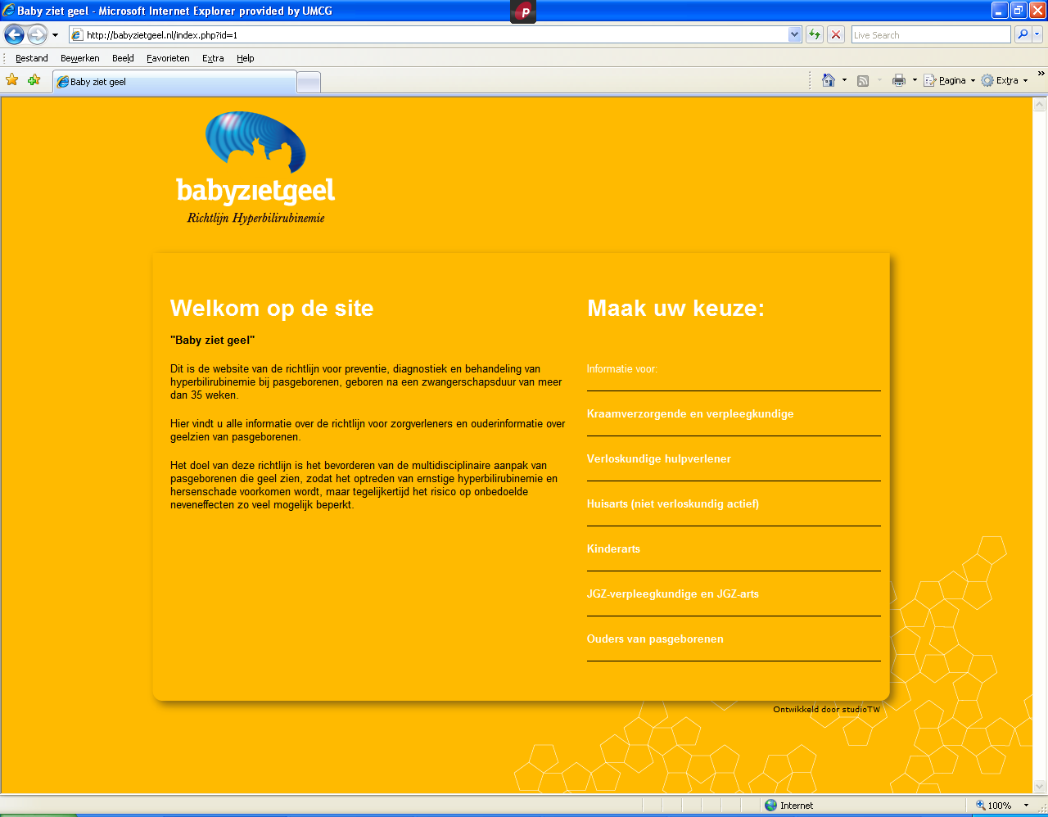

Slide 22
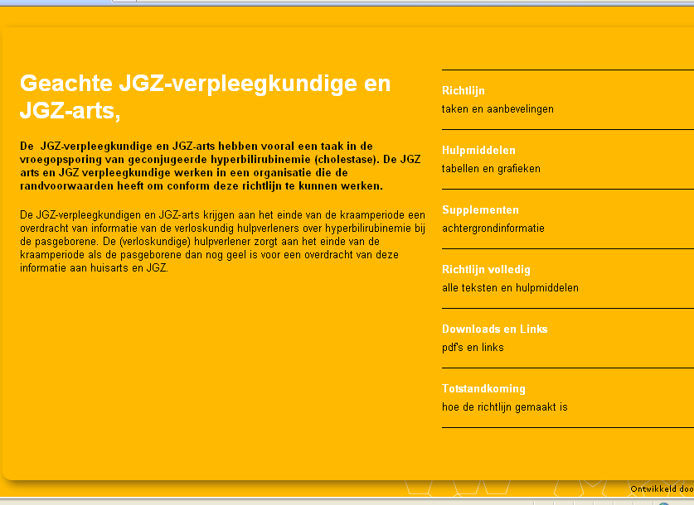

Slide 23
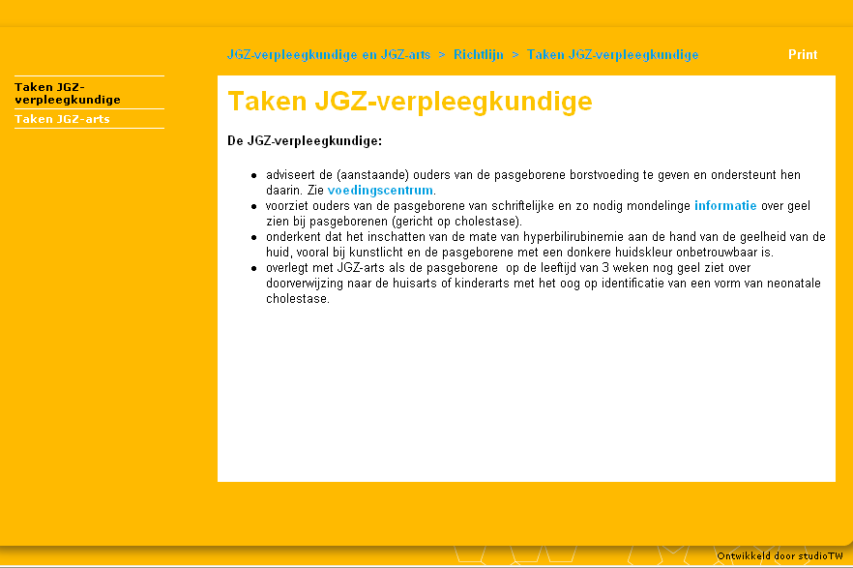

Slide 24
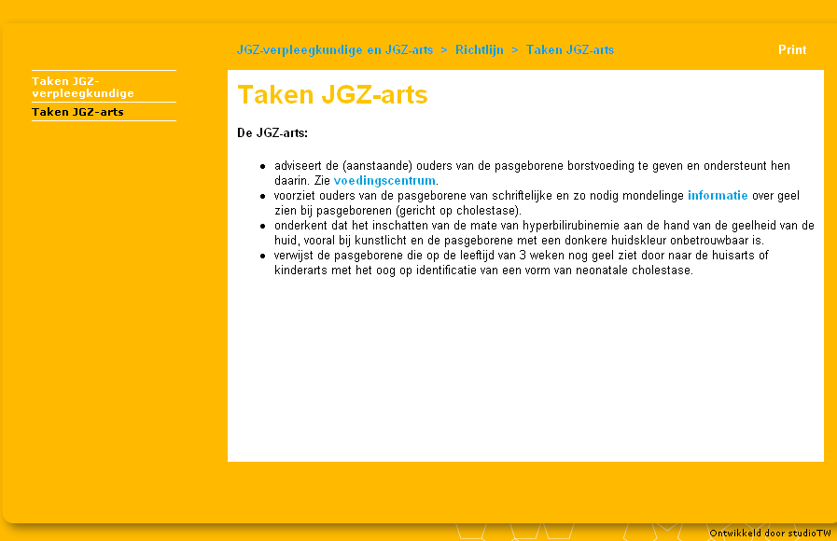

Slide 25
taken
adviseer en ondersteun borstvoeding, min 8x per dag
onderken dat inschatting van geelzien lastig is
- geef ouderinformatie
- als > 3wkn nog geel verwijs naar huisarts of kinderarts

Slide 27

Ouderinformatie
korte versie
lange versie

Slide 28
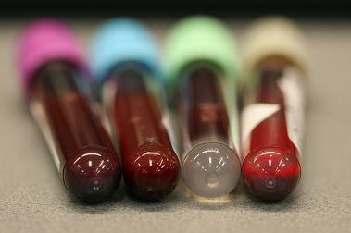
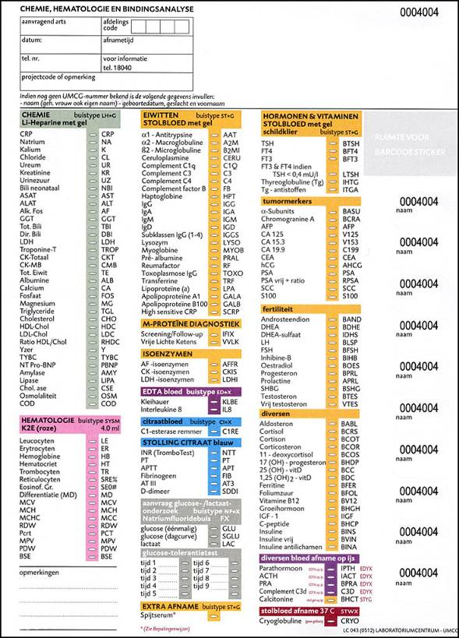

Slide 31
Supplementen
- Laboratoriumaanvragen en bepalingen van bilirubine
- Verklarende woordenlijst en afkortingen
Volledige richtlijn (alle zorgverleners)
Indicatoren
Downloads en links
- artikelen
- onderwijs

Slide 32
Samenvatting
Nederlandse richtlijn hyperbilirubinemie
Doel is voorkomen neurologische schade hyperbilirubinemie
zonder te veel onrust en zonder overbehandeling
Aanbevelingen t.a.v. preventie, diagnostiek en behandeling
Nieuw:
multidisciplinaire karakter
risico-inschatting en systematisch beoordeling
gegarandeerde follow-up, afhankelijk van risico
kinderen < 38 wkn in midden risico groep
goede overdracht van informatie
transcutane bilirubine meters
verschillende interventiegrenzen–risicofactoren: nieuwe bilicurve

Slide 33
Samenvatting taken JGZ verpleegkundige en arts
Voorkomen en vroegopsporen door kennis en ervaring
Vooral vroegopsporing cholestase
borstvoeding optimaliseren
ouders informeren
- overdracht van informatie
- > 3 wkn geel => cholestase ?=> huisarts of kinderarts

